Slide 1

西
餐
订
餐
系
统
的
设
计
与
实
现
指导老师：雷 丽
答辩人：张 鑫
院系：软件工程与服务外包
班级：软件工程S
学号：201358239039

Slide 2

目录页
目录
1
4
系统介绍
具体实现
CONTENTS
2
需求分析
5
总 结
3
系统设计
6
致 谢

Slide 3
目录页
System introduction
系统介绍

Slide 4
选题背景及意义
选题背景
随着Internet的发展，网络的作用越来越重要，人类生活的各个领域都已经离不开计算机技术，被称之为继广播、报纸、杂志、电视后的第五种媒体——数字媒体，拥有众多优势。本系统后台采用现在非常流行的PHP语言、ace_admin框架，前台采用HTML5、CSS3等前沿技术，通过与适合开发中小型系统的MYSQL数据库的连接，更加适合为广大网络用户提供周到和人性化的服务，让用户拥有方便快捷的订餐体验。
传统订餐
订餐系统
传统订餐一般有两种形式，一种是电话订餐，但对于消费者来说，不能看到具体的菜名、售价等信息，消费者只能与店家约定时间然后再到餐厅点餐；另一种是到店订餐，同样对于消费者来说，为订餐特意多跑一趟到店，根据现在的交通拥挤状况来说，遇上堵车就得不偿失了，如果不提前订餐，遇上客满的情况又只能败兴而归。
1.减少派发宣传单的人工数量，降低了宣传成本。
2.菜单的管理简单方便、更新及时。
3.解决了订餐高峰期电话忙乱的困扰，确保高峰期不漏接消费者的订单。
4.随着各种订餐软件的诞生，订餐系统极大的方便了消费者对餐厅及菜品的选择。
5.能够收集消费者对店家的留言，方便店家做出相应的改进，增强自身的竞争力。
6.消费者通过该系统也能极大的促进订餐行业的发展，从而节省消费者的时间，同时也节省餐厅工作者的时间。
对比

Slide 5
简诉开发过程
1
2
3
4
5
可行性分析
需求分析
功能模块划分
数据库表的建立
编码
本论文主要阐述基于PHP技术的西餐订餐系统的开发过程。从可行性分析、需求分析、功能模块划分，到数据概念模型的建立，再到数据库表的建立，最后到编码。严格按照软件工程项目开发的先后顺序，详实清晰的介绍了西餐订餐系统的开发流程。

Slide 6
目录页
requirement analysis
需求分析

Slide 7
选题背景及意义
系统需求分析

对于一家西餐厅，最根本的需求就是能够给消费者展示菜品，其次是对菜品的销量进行统计；基于此，将该系统功能划分为：菜品类型信息管理，菜品信息管理，用户信息管理，订单信息管理，用户留言管理。
因为西餐厅包含不同类型的菜品，所以需要对菜品类型进行管理。当店家推出一款新菜品时，管理员需要将这一菜品类型加入系统，当菜品类型发生改变后，管理员需要对产品类型进行准确无误的修改，餐厅停止对此菜品的销售时，就需要对此菜品类型删除。餐厅也需要对菜品、订餐用户信息进行管理，包括录入、修改、删除的操作；也需要对用户的留言进行查看，做出相应的改进，增强自身的竞争力；同时还需对销售额进行统计了解。

✶
⇩

Slide 8
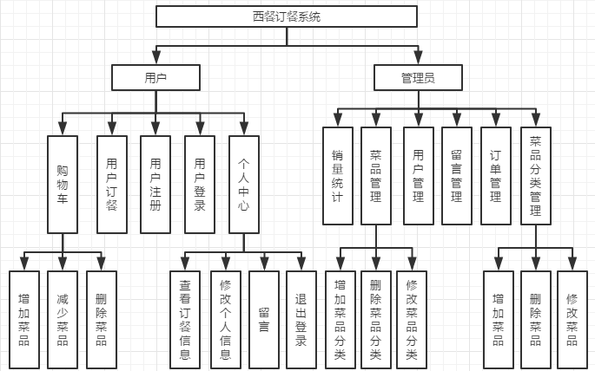
选题背景及意义
系统功能分析


✶
⇩

Slide 9
目录页
system design
系统设计

Slide 10
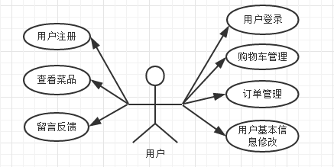
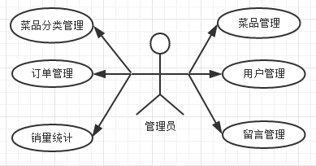
系统用例
用户用例
管理员用例

Slide 11
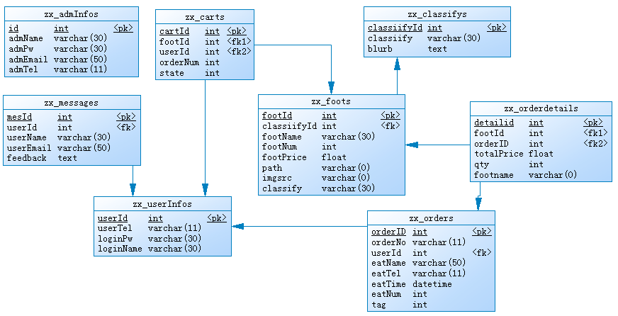
数据库
本系统数据库包含8个表，分别为zx_admInfos、zx_messages、zx_carts、zx_userInfos、zx_foots、zx_orders、zx_orderdetails、zx_classifys。数据库关系模型如下图所示：

Slide 12
目录页
system implementation
系统实现

Slide 13
用户订餐
步骤一
步骤二
步骤三
步骤四
步骤五
进入首页
注册/登录
订餐
支付
完成
用户进入系统后看到的首页，清晰简洁的界面很好的对用户的操作进行指引，用户可以快速的选择自己的操作，选择查看餐厅简介、登录/注册、订餐等操作。
用户可以通过输入：用户名、密码、手机以及验证码从而注册该系统的账号；已有账号的用户可以通过输入：用户名与密码进行登录；才可以进行支付的操作。
用户可以通过底部导航中的‘菜品’按钮进入该页面。顶部与底部的导航栏给用户良好的操作体验。用户在这里可以选择总结喜欢的菜品加入购物
在这里用户需要确认所点菜品的名称、单价以及数量；输入联系人、联系方式、用餐人数、到店就餐时间以及备注(可不填)；就可以进行支付操作；支付成功后完成此次订餐。
用户支付成功，完成订餐操作，可以选择到个人中的我的订单中查看总结的订单。

Slide 14
管理员
步骤一
步骤二
步骤三
步骤四
步骤五
进入首页
管理分类
菜品管理
用户管理
留言管理
管理员需输入正确的账号，密码以及验证码才能进入后台。
管理员输入菜品类别与备注后点击添加即可成功添加分类；管理员可以对菜品的分类进行删除、编辑、快捷搜索的操作。
在此管理员需输入菜品名称、数量、单价；选择菜品类别，选择上传菜品的图片；即可完成一次菜品的添加。
管理员点击左侧导航栏->用户管理即可进入该页面。在此管理员可以对用户进行编辑与删除的操作。
在此管理员可以对用户反馈的信息进行查看与删除的操作。

Slide 15
管理员
步骤六
步骤七
订单管理
销量统计
管理员可以查看当天的订单信息，包括订餐人、联系方式、就餐人数、到店时间、备注信息；可以点击查看某位客人的菜单，如果管理员电脑连接了打印机后就可以选择打印该菜单。
在这里管理员可以通过时间、菜品名称或者订餐人查询在该段时间内的销售情况。

Slide 16
目录页
PART FIVE
论文总结

Slide 17
论文总结
在本人经过几个月的努力下，终于如期完成了西餐订餐系统。该系统基本完成初步设想:用户登录注册、在线订餐功能，管理员上传、编辑、修改菜品，订单与菜品销量统计功能都基本实现；但在安全度和严谨问题上还不是很完善，订单与销量统计也不够完善，需要后期不断的维护。
我通过此次的运用PHP为主的开发订餐系统的过程中，对所学的知识进行了充分的运用，同时也提高了自身解决问题的能力，培养了系统而有效的思维方式，相信这对以后工作的开展会有很多帮助。
在此次开发的过程中，深刻的了解到学习的重要性。在开发的中越到不懂不会的地方太多了，只有通过在网上查阅资料，咨询老师，才能顺利的完成该系统，自身的能力也得到了成长。在学习的同时也要要善于总结，它是学习能力的一种体现，每次完成一个模块研发任务，编写一段代码，都应当有目的的跟踪该程序的应用状况和用户反馈，随时总结，找到不足，这样才能逐步提高，不断进步。

Slide 18
致谢
THANKS!
大学生活即将结束，在此，我要感谢所有教导我的老师和陪伴我一齐成长的同学，他们在我的大学生涯给予了很大的帮助。本论文能够顺利完成，要特别感谢我的导师雷丽老师，雷老师对该论文从选题，构思到最后定稿的各个环节给予细心指引与教导,使我得以最终完成毕业论文设计！
最后，我要向百忙之中抽时间对本文进行审阅，评议和参与本人论文答辩的各位老师表示感谢！
恳请各位老师批评指正！

Slide 19
我
的
论
文
答
辩
感谢聆听

